Slide 1
Численное моделирование электронных состояний донора в цилиндрически симметричном внешнем потенциале
ФАКУЛЬТЕТ ПРИКЛАДНОЙ МАТЕМАТИКИ И ИНФОРМАТИКИ
Озолинь Алексей Николаевич, студент 4 курса, специальность "прикладная математика"
Научный руководитель: старший преподаватель Левчук Елена Александровна

Slide 2
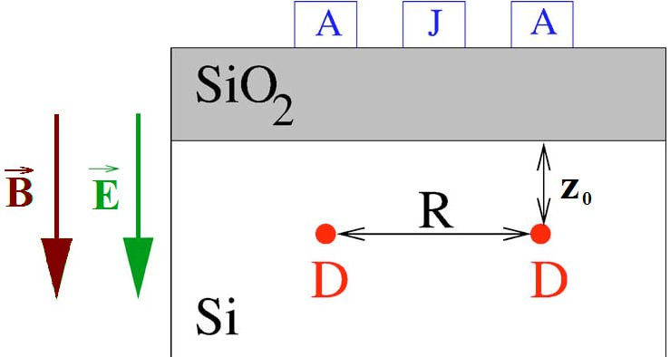
ВВЕДЕНИЕ
Массивы квантовых точек и одиночные доноры в полупроводниках могут использоваться в различных устройствах наноэлектроники, в частности в квантовых компьютерах. Для многих таких устройств необходимо контролировать взаимодействие электронов соседних доноров или квантовых точек с помощью внешних электрического и магнитного полей.
Таким образом, возникает необходимость изучения влияния магнитного поля и электрического поля, созданного электродами различной конфигурации, как на пару центров доноров, так и на пару квантовых точек.

Slide 3
ФИЗИЧЕСКАЯ ПОСТАНОВКА ЗАДАЧИ
Рассмотрим следующую структуру: имеется пара доноров или пара квантовых точек, расположенные вблизи поверхности полупроводника, на которые воздействуют внешние электрическое и магнитное поля. Однородное магнитное поле направлено перпендикулярно поверхности полупроводника и прямой, соединяющей доноры (квантовые точки). В работе рассмотрено несколько типов потенциалов электрического поля: как однородные, так и неоднородные.

Slide 4
ОДНОЭЛЕКТРОННАЯ ЗАДАЧА

Slide 5
ОДНОЭЛЕКТРОННАЯ ЗАДАЧА
Рассматривался потенциал для донора вида:
,
Оператор внешнего электрического поля

Slide 6


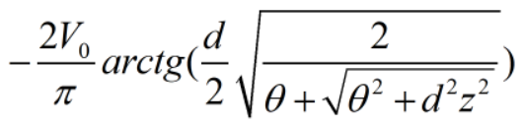

ОДНОЭЛЕКТРОННАЯ ЗАДАЧА
Рассматривались потенциалы для затвора вида:
1.
2.

Slide 7
СФЕРИЧЕСКИ-СИММЕТРИЧНАЯ ЗАДАЧА
Сферически-симметричная задача для одиночного донора или точки имеет вид:
или

Slide 8
ВАРИАЦИОННЫЙ МЕТОД
Для начала выбираем оптимальные пробные функции в виде линейных комбинаций гауссиан:
Наша сферически-симметричная задача сводится к задаче поиска собственных значений:
Параметры выбирались из условия минимизации энергии основного состояния. Минимизация производилась методом Нелдера — Мида.

Slide 9
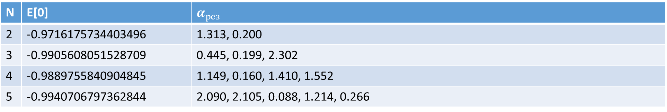
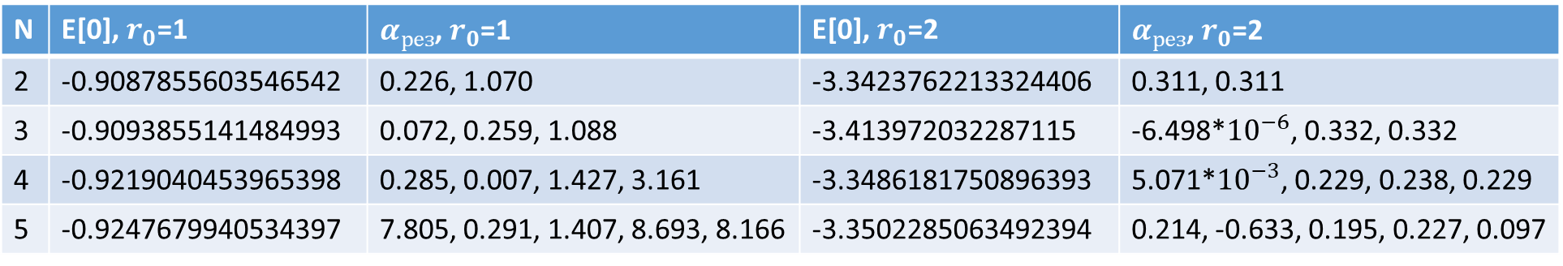
РЕЗУЛЬТАТЫ
N | E[0] | $$α_{рез}$$
2 | -0.9716175734403496 | 1.313, 0.200
3 | -0.9905608051528709 | 0.445, 0.199, 2.302
4 | -0.9889755840904845 | 1.149, 0.160, 1.410, 1.552
5 | -0.9940706797362844 | 2.090, 2.105, 0.088, 1.214, 0.266
N | E[0], $r_{0}$=1 | $α_{рез}$, $r_{0}$=1 | E[0], $r_{0}$=2 | $α_{рез}$, $r_{0}$=2
2 | -0.9087855603546542 | 0.226, 1.070 | -3.3423762213324406 | 0.311, 0.311
3 | -0.9093855141484993 | 0.072, 0.259, 1.088 | -3.413972032287115 | -6.498*${10}^{−6}$, 0.332, 0.332
4 | -0.9219040453965398 | 0.285, 0.007, 1.427, 3.161 | -3.3486181750896393 | 5.071*${10}^{−3}$, 0.229, 0.238, 0.229
5 | -0.9247679940534397 | 7.805, 0.291, 1.407, 8.693, 8.166 | -3.3502285063492394 | 0.214, -0.633, 0.195, 0.227, 0.097

Slide 10


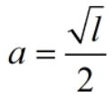
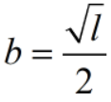
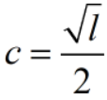
РЕЗУЛЬТАТЫ ДЛЯ ЗАДАЧИ С ПОТЕНЦИАЛОМ ЗАТВОРА
Для потенциала вида:
или
Пробные функции:
l | a | b | c | E[0]
0.0001 | 0.2 | 0.2 | 0.2 | -0,826
1 | 1.313 | 0.2 | 1.313 | 3.346
0.5 | 1.313 | 0.2 | 1.313 | 2.224
0.0001 | 1.313 | 0.2 | 1.313 | -0.26

Slide 11



РЕЗУЛЬТАТЫ ДЛЯ ЗАДАЧИ С ПОТЕНЦИАЛОМ ЗАТВОРА
l | a₁ | b₁ | c₁ | a₂ | b₂ | c₂ | E[0]
1 | 0.2 | 0.2 | 0.2 | 1.313 | 1.313 | 1.313 | 2.76
0.5 | 0.2 | 0.2 | 0.2 | 1.313 | 1.313 | 1.313 | -0.18
0.0001 | 0.2 | 0.2 | 0.2 | 1.313 | 1.313 | 1.313 | -0.61
1 | 1.313 | 1.313 | 0.2 | 0.2 | 0.2 | 1.313 | 3.13
0.5 | 1.313 | 1.313 | 0.2 | 0.2 | 0.2 | 1.313 | 1.15
0.0001 | 1.313 | 1.313 | 0.2 | 0.2 | 0.2 | 1.313 | -0.49
1 | 2.302 | 0.445 | 0.199 | 1.313 | 0.2 | 1.313 | 3.59
0.5 | 2.302 | 0.445 | 0.199 | 1.313 | 0.2 | 1.313 | 1.29
0.0001 | 2.302 | 0.445 | 0.199 | 1.313 | 0.2 | 1.313 | -0.578

Slide 12
РЕЗУЛЬТАТЫ ДЛЯ ЗАДАЧИ С ПОТЕНЦИАЛОМ ЗАТВОРА
l | a₁ | b₁ | c₁ | a₂ | b₂ | c₂ | E[0]
1 | 0.2 | 0.2 | 0.2 | 1.313 | 1.313 | 1.313 | 3.51
0.5 | 0.2 | 0.2 | 0.2 | 1.313 | 1.313 | 1.313 | -2.73
0.0001 | 0.2 | 0.2 | 0.2 | 1.313 | 1.313 | 1.313 | -0.61

Slide 13
РЕЗУЛЬТАТЫ ДЛЯ ЗАДАЧИ С ПОТЕНЦИАЛОМ ЗАТВОРА
l | a₁ | b₁ | c₁ | a₂ | b₂ | c₂ | a₃ | b₃ | c₃ | E[0]
1 | 0.2 | 0.2 | 0.2 | 1.313 | 1.313 | 1.313 | 0.445 | 0.445 | 0.445 | 3.34
0.5 | 0.2 | 0.2 | 0.2 | 1.313 | 1.313 | 1.313 | 0.445 | 0.445 | 0.445 | 2.31
0.0001 | 0.2 | 0.2 | 0.2 | 1.313 | 1.313 | 1.313 | 0.445 | 0.445 | 0.445 | -0.91

Slide 14
ЗАКЛЮЧЕНИЕ
Проведено моделирование энергии донора в поле цилиндрически симметричного затвора с помощью вариационного метода.
Исследованы различные пробные функции для вариационного метода. С помощью решения сферически симметричной задачи для изолированного донора получены оптимальные параметры для пробных функций.
Получены зависимости энергии основного состояния донорного электрона от расстояния от донора до границы полупроводника, а также от смещения донора с оси симметрии затвора.

Slide 15
СПАСИБО ЗА ВНИМАНИЕ!

